Slide 1
স্বাগতম

Slide 2
মোঃ আতাউর রহমান
গণিত
8ম শ্রেণি
8ম অধ্যায়
অনুশীলনীঃ 8.২
সময়-৫০ মিনিট
তারিখ-06/০6/২০
সহকারী শিক্ষক (বি,এসসি;বি,এড)
খালিশা বেলপুকুর স্কুল এন্ড কলেজ
সৈয়দপুর নীলফামারী।

Slide 3
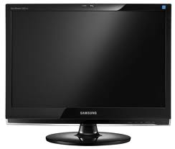
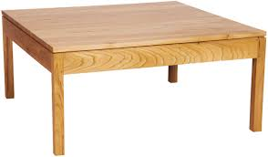
নিচের চিত্রগুলো দেখ ও চিন্তা কর
চতুর্ভুজ আকৃতির
ধন্যবাদ, উত্তর সঠিক হয়েছে
সবগুলো চিত্র চতুর্ভুজ আকৃতির
তোমরা কি বলতে পার এগুলো কোন আকৃতির?

Slide 4
ঘুড়ি
রম্বস আকৃতির
চিত্রের আকৃতির বস্তুটি কি তোমরা দেখেছ?
তাহলে বলোতো এটির নাম কী?
তাহলে বলোতো ঘুড়ি দেখতে কোন আকৃতির হয়? ?

Slide 5
আজকের পাঠ
রম্বস অঙ্কন

Slide 6
শিখনফল
এই পাঠ শেষে-
১। রম্বস কি বলতে পারবে;
২। কম্পাসের সাহায্যে বিভিন্ন কোণ আঁকতে পারবে;
৩। রম্বসের একটি বাহুর দৈর্ঘ্য ও একটি কোণ দেয়া থাকলে রম্বসটি আঁকতে পারবে।

Slide 7
চতুর্ভুজগুলোর মধ্যে কোনটি রম্বস?
আয়তক্ষেত্র
বর্গক্ষেত্র
সামান্তরিক
১ ২
৩
সামান্তরিক
রম্বস
ট্রাপিজিয়াম
৪ ৫
৬

Slide 8
লক্ষ্য কর
সন্নিহিত বাহু
সন্নিহিত বাহুগুলো সমান
বিপরীত বাহুগুলো সমান্তরাল

Slide 9
একক কাজ
রম্বস কাকে বলে?

Slide 10
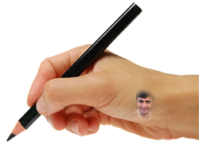
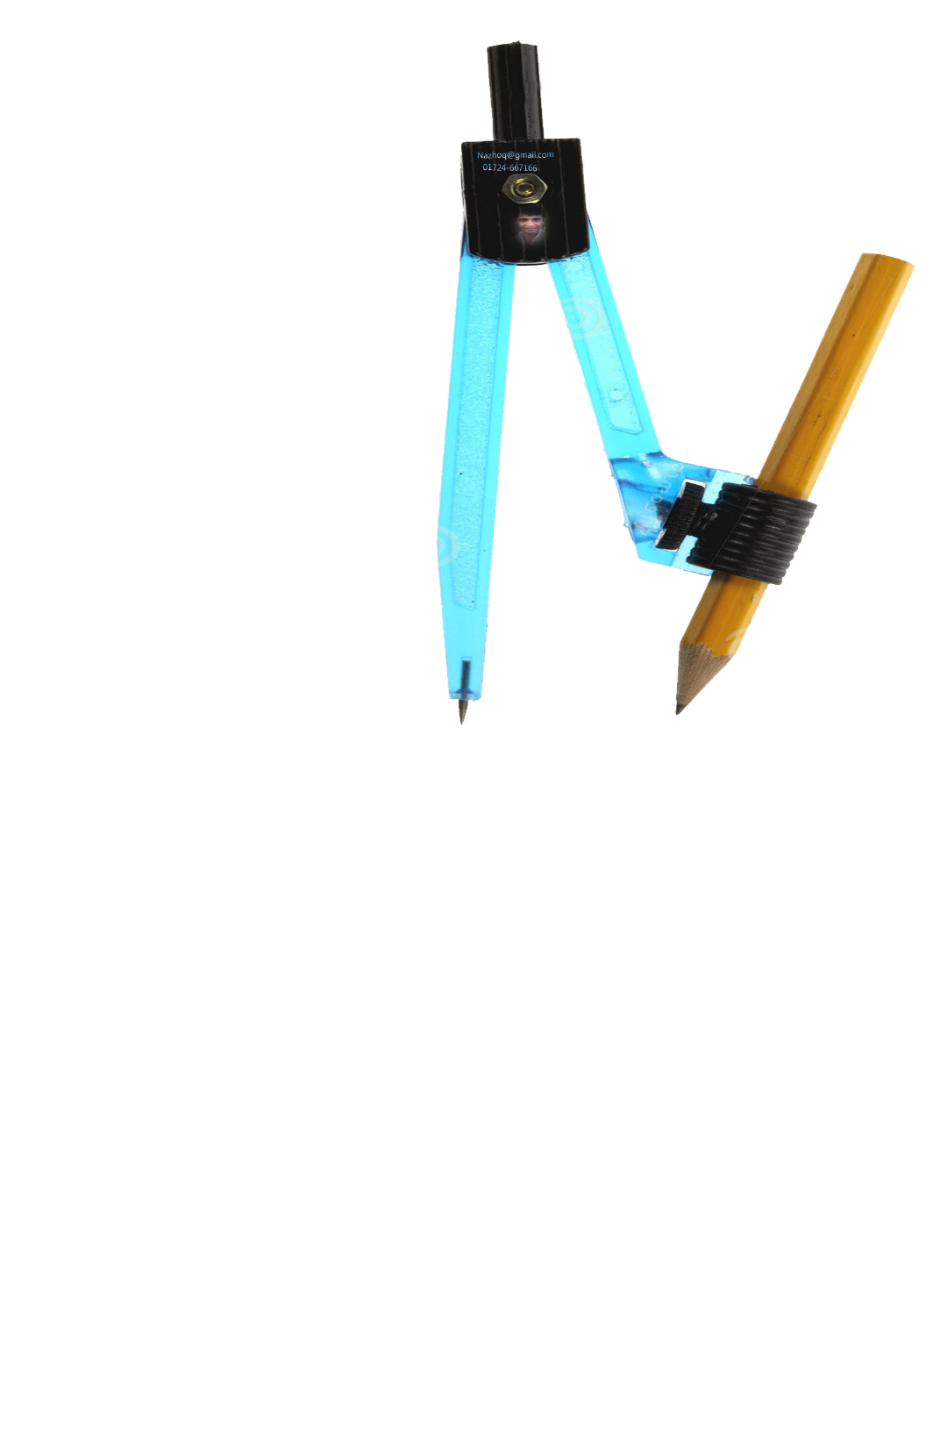
লক্ষ্য কর
৯০ ডিগ্রি কোণ বা লম্ব

Slide 11
লক্ষ্য কর

Slide 12
মনোযোগ দাও

Slide 13
জোড়ায় কাজ
কম্পাসের সাহায্যে কোণ অঙ্কন কর।

Slide 14
রম্বসের একটি বাহু
রম্বস
x
রম্বসের একটি কোণ

Slide 15
লক্ষ্য কর
a
x

Slide 16
দলীয় কাজ
রম্বসের একটি বাহু 5 সে.মি. ও একটি কোণ 54⁰ রম্বসটি আঁক।

Slide 17
সমাধান
সাধারণ নির্বচন: রম্বসের একটি বাহু 5 সে.মি. ও একটি কোণ দেওয়া আছে, রম্বসটি আঁকতে হবে।
5 সে.মি

Slide 18
a 5 সে.মি
x
বিশেষ নির্বচন: মনেকরি, রম্বসের একটি বাহুর দৈর্ঘ্য a = 5 সে.মি. ও একটি ∠x= দেওয়া আছে। রম্বসটি আঁকতে হবে।

Slide 19
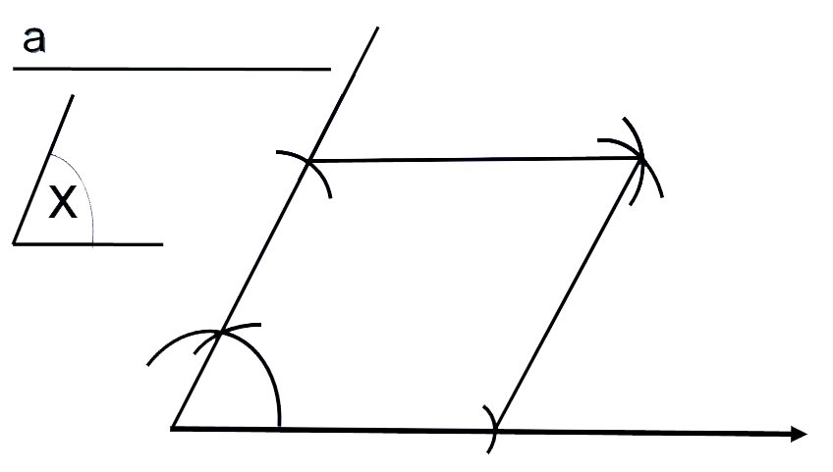
F
D
A
B
E
C
আঙ্কনের বিবরনঃ (১)যে কোনো রশ্মি BE থেকে BC=a নিই। B বিন্দুতে আঁকি। BF থেকে BA=a নিই।
(২) A ও C বিন্দুকে কেন্দ্র করে a এর সমান ব্যাসার্ধ এর অভ্যন্তরে দুইটি বৃত্তচাপ আঁকি। এই বৃত্ত চাপদ্বয় পরস্পর D বিন্দুতে ছেদ করে । এখন A,D এবং C,D যোগ করি। তাহলে ABCD-ই উদ্দিষ্ট রম্বস।

Slide 20
মূল্যায়ন
3। একটি চতুর্ভুজ আঁকতে কয়টি অনন্য নিরপেক্ষ উপাত্তের প্রয়োজন?
(ক) ৩ টি
(খ) ৪ টি
(গ) ৫টি
(ঘ) ৬ টি
১। রম্বসের জন্য কোনটি সঠিক?
(ক) বিপরীত বাহুগুলো অসমান্তরাল
(খ) একটি কোণ সমকোণ হলে, তা বর্গ
(গ) বিপরীত বাহুদ্বয় অসমান
(ঘ) কর্ণদ্বয় পরস্পর সমান
2।(i) দুইটি সন্নিহিত বাহু দেওয়া থাকলে আয়ত আঁকা যায়।
(ii) বর্গের একটি বাহু দেওয়া থাকলে বর্গটি আঁকা যায়।
(iii) রম্বসের একটি বাহু ও একটি কোণ দেয়া থাকলে রম্বসটি আঁকা যায়।
(ক) (i) ও (ii)
(খ) (i) ও (iii)
(গ) (ii) ও (iii)
(ঘ) (i) , (ii) ও (iii)

Slide 21
বাড়ির কাজ
রম্বসের একটি বাহু 3.5 সে.মি. ও একটি কোণ ; রম্বসটি আঁক।
নিজ খাতায় লিখে নাও

Slide 22
ধন্যবাদ

